Slide 1

Bài: Ôn tập các phép tính
trong phạm vi 100
(T2-tr96+97)

Slide 2
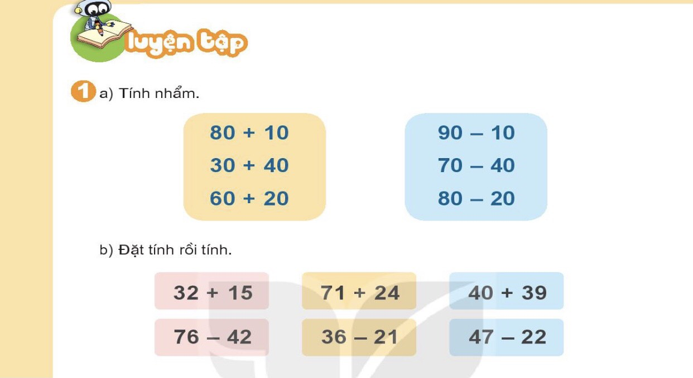

Slide 3
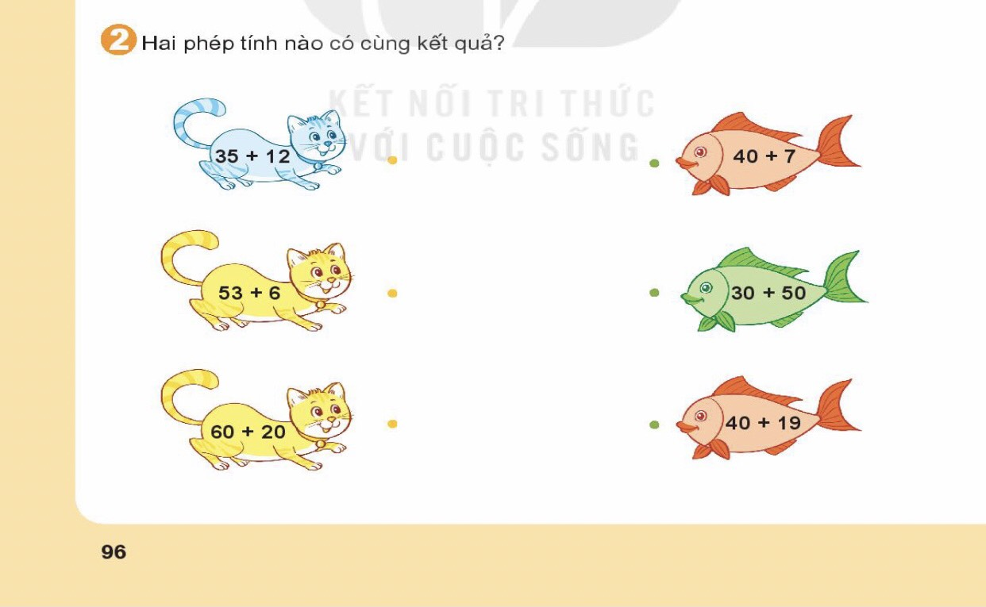

Slide 4



Nghỉ giải lao

Slide 5
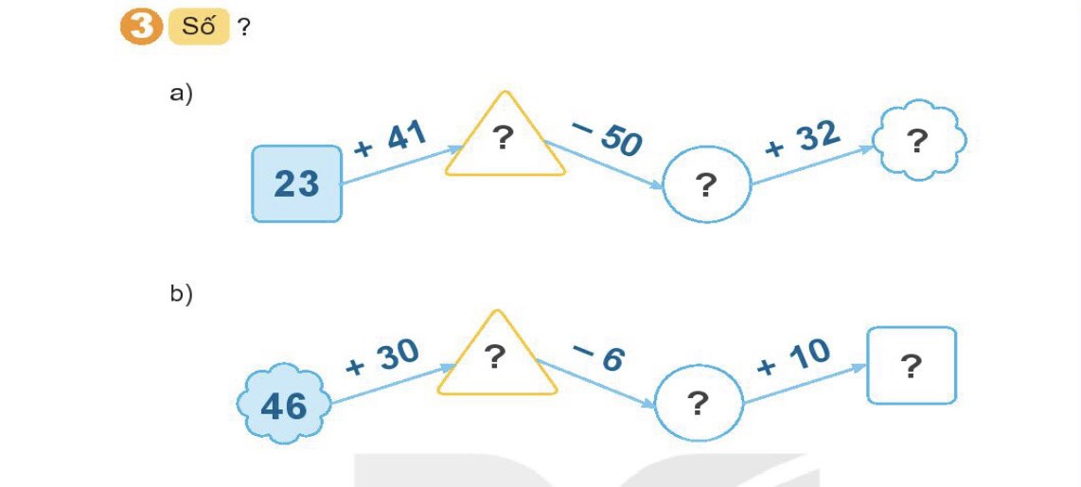

Slide 6
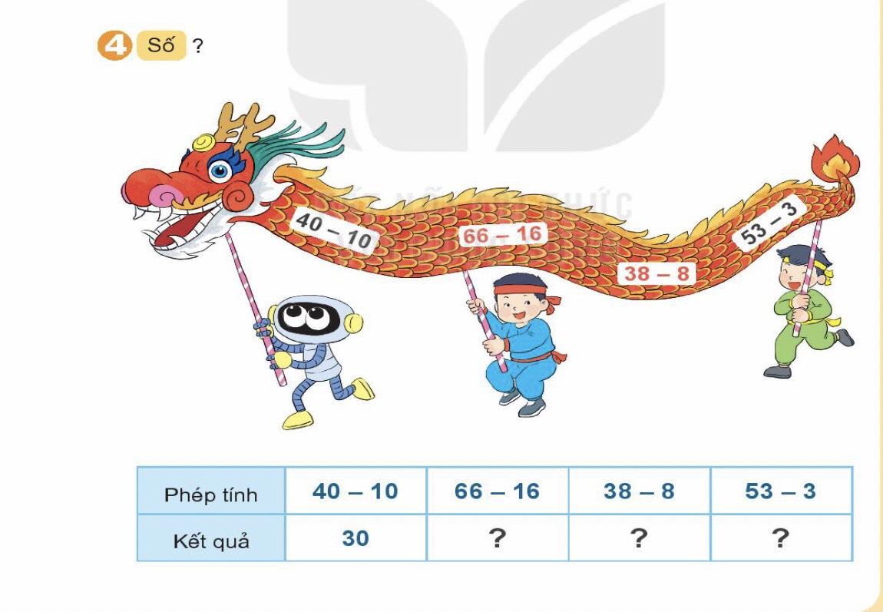

Slide 7

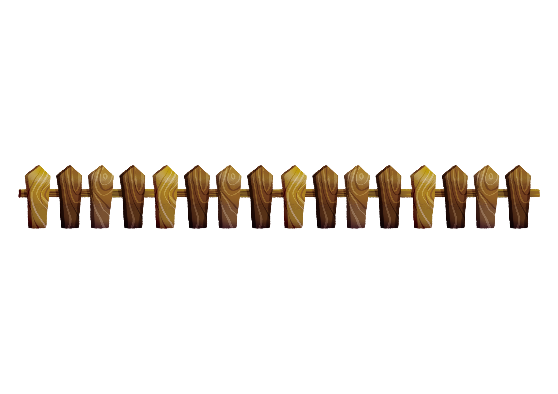

Xin chân thành cảm ơn quý thầy cô đã lắng nghe !
CHÚC CÁC EM HỌC SINH
CHĂM NGOAN, HỌC GIỎI !

